Slide 1

Uitgebreide Filosofie 3de graad
Humane Wetenschappen
Het lezen van het leerplan

Slide 2

Onderdelen van het leerplan
Inleiding
Situering
  Samenhang met de 2de graad
  Samenhang in de 3de graad
  Plaats in de lessentabel
Pedagogisch didactische duiding
  Uitgebreide filosofie en het vormingsconcept
  Krachtlijnen
  Opbouw
  Leerlijnen
  Aandachtspunten
  Leerplanpagina
Leerplandoelen
Basisuitrusting
Glossarium
Concordantie
Notes:
Een leerplan heeft steeds eenzelfde opbouw.
We starten met een algemene inleiding, waarna het LP gesitueerd wordt in samenhang met de 2de en met de 3de graad: eerst de samenhang binnen de studierichting zelf, nadien de samenhang met andere leerplannen binnen de finaliteit en tenslotte de samenhang over de finaliteiten heen. We eindigen met de plaats in de lessentabel.
Bij de pedagogisch didactische duiding wordt de koppeling gemaakt met het vormingsconcept van Katholiek Onderwijs Vlaanderen en vind je de krachtlijnen, de opbouw, leerlijnen en aandachtspunten bij het leerplan terug.
Nadien volgen de leerplandoelen met bijhorende info.
Vervolgens volgt de basisuitrusting met toelichting over infrastructuur en didactisch materiaal. In het glossarium verduidelijken we de gehanteerde handelingswerkwoorden.
Het leerplan eindigt met de concordantietabel die aangeeft welke leerplandoelen de minimumdoelen, specifieke minimumdoelen of de doelen die leiden naar beroepskwalificaties realiseren.

Slide 3
Aandachtspunten
• Verbinding van fundamentele vragen met concrete thema’s.
• Filosofische vaardigheden aanbrengen, inoefenen en evalueren vanuit inhoudelijke leerplandoelen. Sterkere aandacht voor de interpretatie van filosofische teksten.
• Hoger complexiteitsniveau m.b.t. filosofische vaardigheden en inhouden.
• Groei in zelfstandigheid van de leerling.
• De wenken in het leerplan zijn suggesties.
• Aandacht voor een leerlijn over de jaren heen.
• Westerse filosofie als referentiekader met aandacht voor het belang van diversiteit in visies en standpunten.
Notes:
We raden aan om de aandachtspunten goed door te nemen vooraleer de leerplandoelen te lezen. Ze bevatten immers belangrijke informatie die je bij het uitwerken van de doelen in het achterhoofd dient te houden.

Slide 4
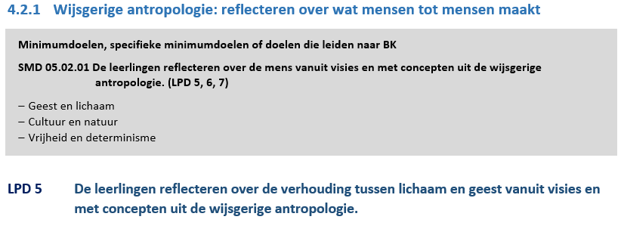
De leerplandoelen: opbouw
Notes:
De rubriek leerplandoelen is op een vaste, herkenbare manier opgebouwd in de leerplannen.
Bij elke rubriek van het leerplan vind je boven de leerplandoelen een uitklapbaar deel met de minimumdoelen (afgekort als MD), specifieke minimumdoelen (afgekort als SMD) en competenties uit de beroepskwalificatie (afgekort als BK) die via de leerplandoelen gerealiseerd worden.
Je ziet per specifieke verwijzing naar het specifieke minimumdoel ook de koppeling met de leerplandoelen.

Slide 5
De leerplandoelen
Wat?
Centrale concepten uit de ethiek: vrijheid, verantwoordelijkheid, is-ought, universalisme en relativisme.
Hoe?
Reflecteren
Notes:
​Alles wat vetgedrukt staat behoort tot het volledige leerplandoel.​ Dus voor LPD 8 moeten leerlingen over centrale concepten uit ethiek kunnen reflecteren, waaronder zeker vrijheid, verantwoordelijkheid, is-ought, universalisme en relativisme.
Een leerplandoel bevat inhoud en een handelingswerkwoord. De inhoud duidt op wat er aan bod moet komen. Het handelingswerkwoord geeft duidelijk aan wat precies verwacht wordt van de leerling. In dit voorbeeld staat er ‘reflecteren’, dit betekent dat de leerling over de gekoppelde inhoud kritisch moet kunnen nadenken en argumenten moet kunnen afwegen zoals in een dialoog, een gedachtewisseling, een paper…

Slide 6
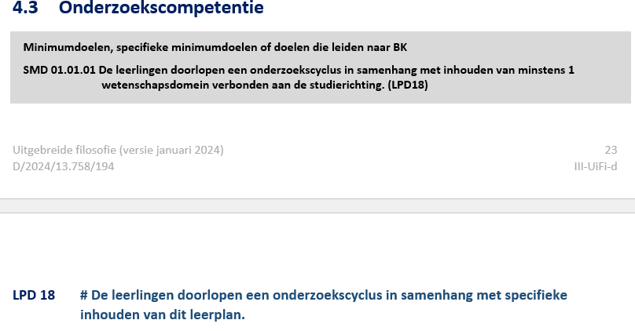
De leerplandoelen: symbolen
Een leerplandoel met een “ + “
Notes:
In het leerplan zien we ook leerplandoelen met opvallende tekens en lay-out, zoals een plusteken, een #, …
Een plusteken betekent dat dit doel verder gaat dan het doel uit het cesuurdoel, maar wel verplicht is. De leerplancommissie vond het belangrijk om dit extra toe te voegen aan het leerplan. In dit leerplan staat bv. bij LPD 4 een plusteken.
In de studierichting Humane Wetenschappen kan de onderzoekscompetentie ook aan bod komen via inhouden van andere leerplannen. Om dat duidelijk te maken wordt het leerplandoel over de onderzoekscompetentie voorafgegaan door een #. Dat geeft aan dat het leerplandoel hier aan bod kan komen, maar dat het ook kan worden gerealiseerd via andere leerplannen van het specifiek gedeelte van de studierichting. Je overlegt op schoolniveau welke keuzes worden gemaakt met betrekking tot de realisatie van de onderzoekscompetentie.
In het document ‘Hulpmiddel leerlijn 2de – 3de graad’ op de leerplanpagina (binnen de tegel inspirerend materiaal) kan je de connectie terugvinden tussen bepaalde keuzedoelen (‘K’) in de
2de graad en doelstellingen uit de 3de graad. Het kan, maar hoeft niet, je keuze om een doel in de 2de graad al dan niet op te nemen, mee bepalen.

Slide 7
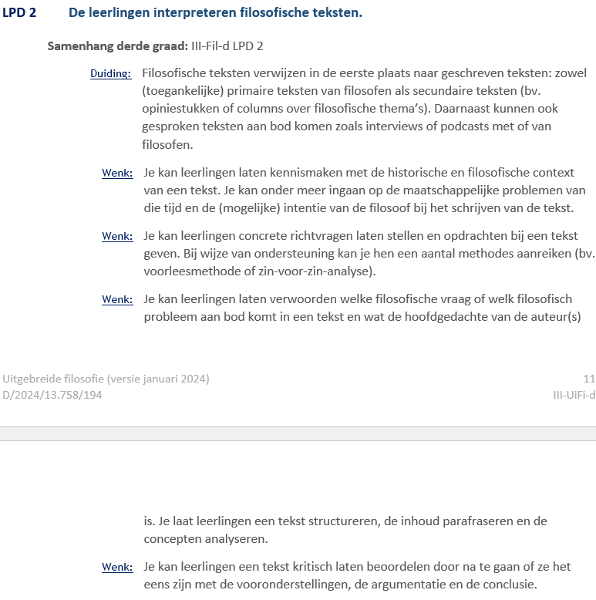
De leerplandoelen: bijkomende informatie
Notes:
Duiding bij een leerplandoel bevat een noodzakelijke toelichting bij het doel. Wenken geven je pedagogisch-didactische inspiratie, maar zijn niet verplicht. Je hoeft dus zeker niet alle zaken die daar in staan op te nemen in je lessen.

Slide 8
De leerplandoelen: bijkomende informatie
Notes:
We herhalen meermaals in deze presentatie het belang van elk woord in de leerplandoelzin. Bepaalde begrippen staan in het meervoud. Dit is niet onbelangrijk. Zo staan in leerplandoel 7 de begrippen ‘visies’ en ‘concepten’ in het meervoud. Meervoud duidt op minstens 2.

Slide 9
De leerplandoelen: eigen keuze
Ruimte voor eigen accenten leraar
  Dieper ingaan op leerplandoelen
  Eigen doelstellingen/inhouden toevoegen
  …
Notes:
De leerplannen zijn zo opgesteld dat er voldoende ruimte is voor de leraar om eigen accenten te kunnen leggen.
Het kan bv. zijn dat je dieper ingaat op de leerplandoelen die reeds in het leerplan staan, je kan andere keuzes maken dan zaken die nu in de wenken zijn voorzien, maar hou hierbij rekening met de krachtlijnen van het leerplan
Tevens heb je ook de mogelijkheid om eigen doelstellingen en/of inhouden toe te voegen.

